Slide 1
Тепловизоры Fluke для диагностики
Александр Бардаков
Технический специалист Fluke CIS

Slide 2
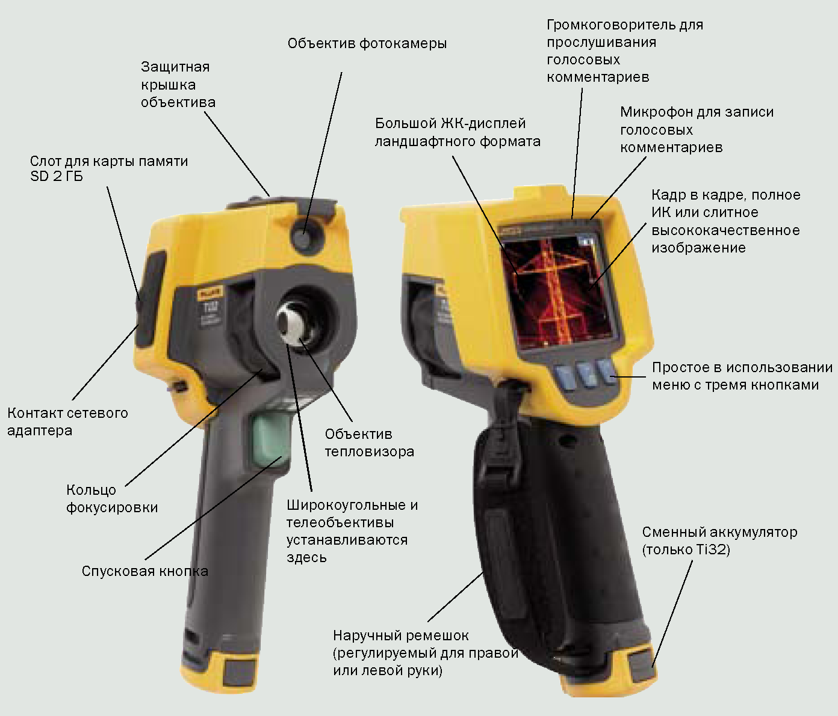
Интерфейс оператора

Slide 3
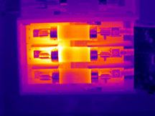
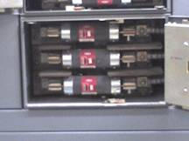
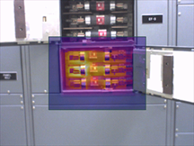
Что такое IR-Fusion® ?
IR-Fusion доступно только в тепловизорах Fluke
  Опасайтесь подделок !
IR-Fusion связывает тепловое изображение и видимое изображение
  Проще понять, на что вы смотрите
    Видны условия съемки
    Любые маркеры, метки, текст можно прочитать
    Лазерный указатель не нужен
  Легче сообщать другим о том, что было обнаружено
    Нет необходимости делать снимок обычным фотоаппаратом
  Помогает лучше сфокусировать тепловизор
    Тепловизор правильно сфокусирован, когда тепловое и видимое изображение полностью совпадают

Slide 4
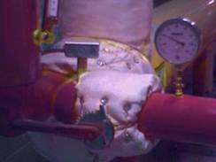
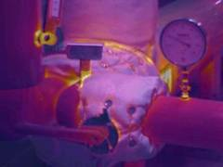
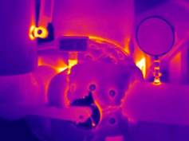
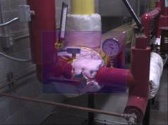
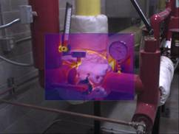
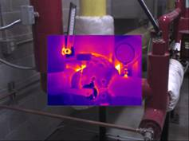
Технология Fluke Ti(R)
IR-Fusion®
  Все режимы просмотра IR-Fusion доступны в ПО для всех моделей
Минимальный уровень ИК
Средний уровень ИК
Максимальный уровень ИК
(традиционное тепловизионное
изображение)
Эти 4 режима доступны только в приборах Ti25/TiR1/Ti32/TiR32
Кадр в кадре
Минимальный уровень ИК
Кадр в кадре
Средний уровень ИК
Кадр в кадре
Максимальный уровень ИК

Slide 5
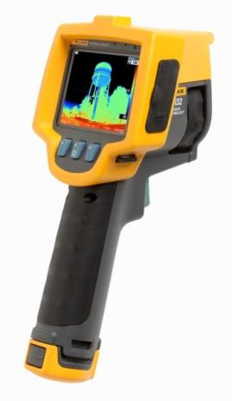
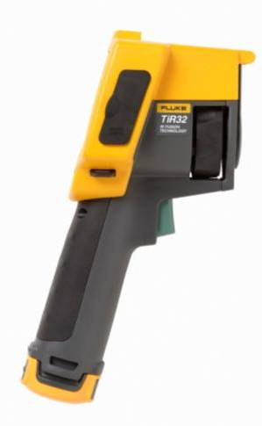
Обзор моделей тепловизоров Fluke: P3
Шесть моделей: Ti32, Ti29, Ti27, TiR32, TiR29, TiR27
Тепловизоры высокого разрешения с высокой тепловой чувствительностью: 0.05 °С
Размер ИК изображения: 320х240 (32), 280х210 (29), 240х180 (27)
Функция IR Fusion: объединение видимого и ИК изображения
Ударопрочность: выдерживают падение с высоты 2 м

Slide 6
Тепловизоры Fluke P3
Модель | Ti32 | Ti29 | Ti27 | TiR32 | TiR29 | TiR27
Приемник излучения | 320х240 | 280х210 | 240х180 | 320х240 | 280х210 | 240х180
Диапазон температур | -20...600 | -20...600 | -20...600 | -20...150 | -20...150 | -20...150
Чувствит., К | 0,045 | 0,045 | 0,045 | 0,040 | 0,040 | 0,040
Поле зрения, ° | 23x17 | 23x17 | 23x17 | 23x17 | 23x17 | 23x17
IFOV, мрад | 1,25 | 1,25 | 1,25 | 1,25 | 1,25 | 1,25
IR-Fusion | + | + | + | + | + | +
Цветовая сигнализация | Перегрев | Перегрев | Перегрев | Точка росы | Точка росы | Точка росы

Slide 7
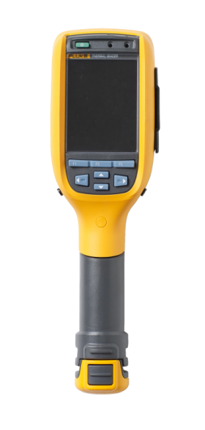

Новинка от Fluke: Появились самые простые в использовании тепловизоры
Семь новых моделей
  Ti125, Ti110, Ti105 для промышленного и коммерческого использования
  TiR125, TiR110, TiR105 для диагностики зданий
  Ti100 для общего применения
Шесть новых технологий
  Система фокусировки IR-OptiflexTM
  Технология IR-Fusion®
  Надежная работа одной рукой
  Несколько режимов видеозаписи
  Система аннотации IR-PhotoNotesTM
  Электронный компас

Slide 8
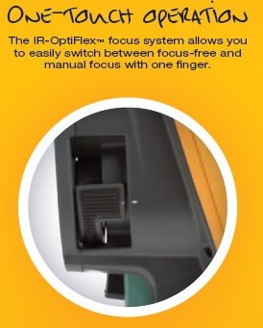
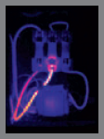
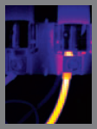
Фокусировка стала простой
  Система фокусировки IR-OptiflexTM
  Сочетание простоты работы без фокусировки (с фиксированным фокусом) и гибкости ручной фокусировки
  Система без фокусировки IR-OptiflexTM обеспечивает необходимую фокусировку тепловизора с расстояния 1,2м и дальше
  Переключение в режим ручной фокусировки для съемки с близкого расстояния
  Обследование выполняется значительно быстрее и при этом изображение всегда будет гарантированно иметь идеальную фокусировку
С расстояний 1,2м всегда четкий фокус
Плюс имеется возможность ручной фокусировки для съемки с близкого расстояния

Slide 9




Тепловидение стало простым
  Запатентованная технология IR-Fusion®
  Режим «кадр в кадре»
  Режим AutoBlendTM
Создает окно с ИК изображением, окруженным изображением в видимом спектре, для простой идентификации тепловых аномалий
Обеспечивает рамку в виде опорного видимого изображения для того, чтобы видеть окружающие условия
Объединяет видимое и инфракрасное изображения для создания единого изображения и точного указания на проблемы
Просмотр изображений портретной и ландшафтной ориентации
Поворот изображения с помощью кнопки в программеSmartview
Поможет вам обнаруживать, диагностировать и сообщать о проблемах быстрее и проще

Slide 10




Создание отчетов стало проще
Система аннотаций IR-PhotoNotesTM
Сохранение до трех цифровых фотографий на изображение
Электронный компас
Показания компаса по восьми основным направлениям
Простая подготовка отчетов, чтобы избежать неправильной интерпретации

Slide 11
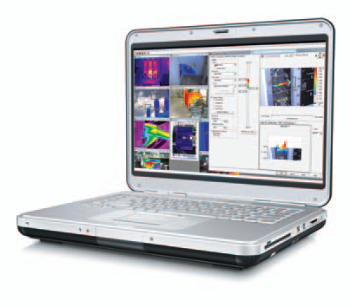
Создание отчетов стало проще
Обновление программы Smartview
Радиометрическое тепловое видео
Просмотр видео в реальном времени
IR PhotoNotesTM
Поворот изображений/видеоизображения
Обновление прошивки с помощью
Smartview
Создание отчетов и документации стало проще и быстрее.

Slide 12
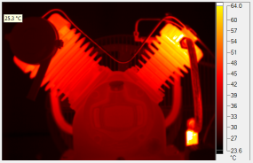
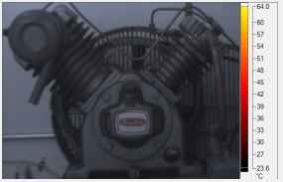
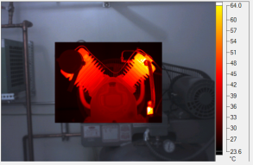

Поиск неисправностей стал проще
Несколько режимов видеозаписи
Запись видео в инфракрасном и в видимом спектре с полной поддержкой IR-Fusion
Вывод видеопотока
Вывод видео в реальном времени без необходимости фокусировки на ПК с помощью ПО SmartView® (либо на дисплей с помощью ПК).
Модели Ti125 и TiR125 помогут вам выявить трудноуловимые проблемы с помощью анализа видео по кадрам и вывода видео в реальном времени - без необходимости постоянной фокусировки или проблем с глубиной резкости

Slide 13
Тепловизоры Fluke Ti1XX
Модель | Ti125 | Ti110 | Ti105 | TiR125 | TiR110 | TiR105
Приемник излучения | 160х120
Диапазон температур | -20...350 | -20...250 | -20...250 | -20...150
Чувстви-тельность | 0,1 | 0,1 | 0,1 | 0,08 | 0,08 | 0,08
Поле зрения, ° | 22,5x31 | 22,5x31 | 22,5x31 | 22,5x31 | 22,5x31 | 22,5x31
IFOV, мрад | 3,39 | 3,39 | 3,39 | 3,39 | 3,39 | 3,39
IR-Fusion | + | + | Кадр в кадре | + | + | Кадр в кадре
Цветовая сигнализация | Перегрев, точка росы | Перегрев | Перегрев | Перегрев, точка росы | Точка росы | Точка росы

Slide 14
Характеристики серии Ti1xx
 | Ti125 | Ti110 | TiR125 | TiR110 | Ti100
Инфракрасное разрешение | 160 x 120 | 160 x 120 | 160 x 120 | 160 x 120 | 160 x 120
Механизм фокусировки | Система фокусировки IR-OptiFlex™ | Система фокусировки IR-OptiFlex™ | Система фокусировки IR-OptiFlex™ | Система фокусировки IR-OptiFlex™ | Без фокусировки: 1,2 и (4 фута) и дальше
Тепловая чувствительность (NETD) | ≤ 0,10 °C при температуре объекта 30 °C (100 мК) | ≤ 0,10 °C при температуре объекта 30 °C (100 мК) | ≤ 0,08 °C при температуре объекта 30 °C (80 мК) | ≤ 0,08 °C при температуре объекта 30 °C (80 мК) | ≤ 0,10 °C при температуре объекта 30 °C (100 мК)
Диапазон измеряемых температур | От -20 °C до +350 °C | От -20 °C до +250 °C | От -20 °C до +150 °C | От -20 °C до +150 °C | От -20 °C до +250 °C
Погрешность измерения температуры | ± 2 °C или 2 % (при номинальной температуре 25 °C, выбирается большее значение) | ± 2 °C или 2 % (при номинальной температуре 25 °C, выбирается большее значение) | ± 2 °C или 2 % (при номинальной температуре 25 °C, выбирается большее значение) | ± 2 °C или 2 % (при номинальной температуре 25 °C, выбирается большее значение) | ± 2 °C или 2 % (при номинальной температуре 25 °C, выбирается большее значение)
Технология IR-Fusion® | Полный ИК, кадр в кадре, полный видимый, AutoBlend™, цветовая сигнализация | Полный ИК, кадр в кадре, полный видимый, цветовая сигнализация | Полный ИК, кадр в кадре, полный видимый, AutoBlend™, цветовая сигнализация | Полный ИК, кадр в кадре, полный видимый, цветовая сигнализация | Только полный ИК
Система аннотаций IR-Photonotes™ | Да | Да | Да | Да | —
Электронный компас | Да | Да | Да | Да | —
Несколько режимов видеозаписи | .AVI с кодеком MPEG и радиометрический .IS3 | .AVI с кодеком MPEG | .AVI с кодеком MPEG и радиометрический .IS3 | .AVI с кодеком MPEG | —
Голосовой комментарий | Да (60 секунд) | Да (60 секунд) | Да (60 секунд) | Да (60 секунд) | —
Лазерный указатель/фонарик | Лазерный указатель и фонарик | Лазерный указатель и фонарик | Лазерный указатель и фонарик | Лазерный указатель и фонарик | Лазерный указатель
Вывод видеопотока | Вывод видео через USB | — | Вывод видео через USB | — | —
Аккумуляторы (Более 4 часов каждый) | 2 прочных литий-ионных интеллектуальных аккумулятора | 1 прочный литий-ионный интеллектуальный аккумулятор | 2 прочных литий-ионных интеллектуальных аккумулятора | 1 прочный литий-ионный интеллектуальный аккумулятор | 1 прочный литий-ионный интеллектуальный аккумулятор
Прочность и надежность | Испытание на падение с высоты 2 метра, IP54 и встроенная крышка объектива | Испытание на падение с высоты 2 метра, IP54 и встроенная крышка объектива | Испытание на падение с высоты 2 метра, IP54 и встроенная крышка объектива | Испытание на падение с высоты 2 метра, IP54 и встроенная крышка объектива | Испытание на падение с высоты 2 метра, IP54 и встроенная крышка объектива
Вес | 0,726 кг | 0,726 кг | 0,726 кг | 0,726 кг | 0,726 кг
Гарантия | 2 года, с возможностью продления | 2 года, с возможностью продления | 2 года, с возможностью продления | 2 года, с возможностью продления | 2 года, с возможностью продления

Slide 15
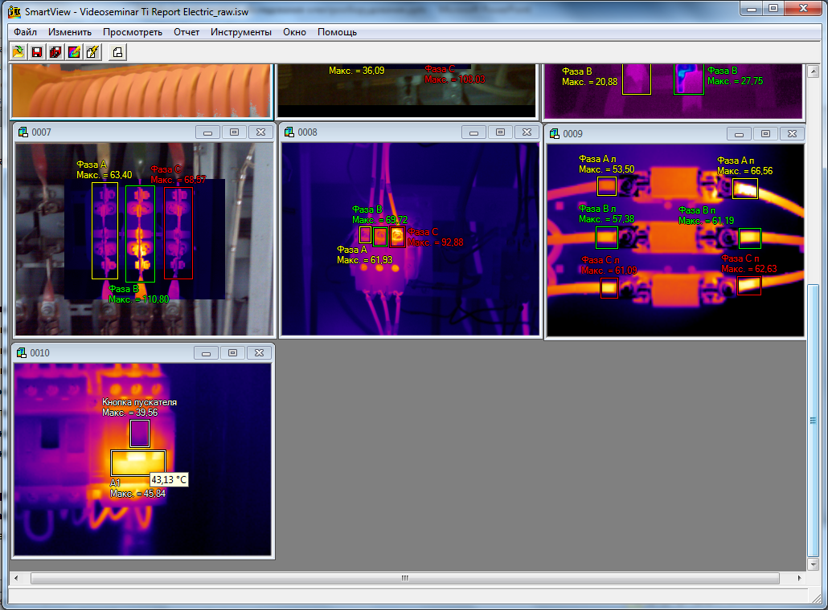
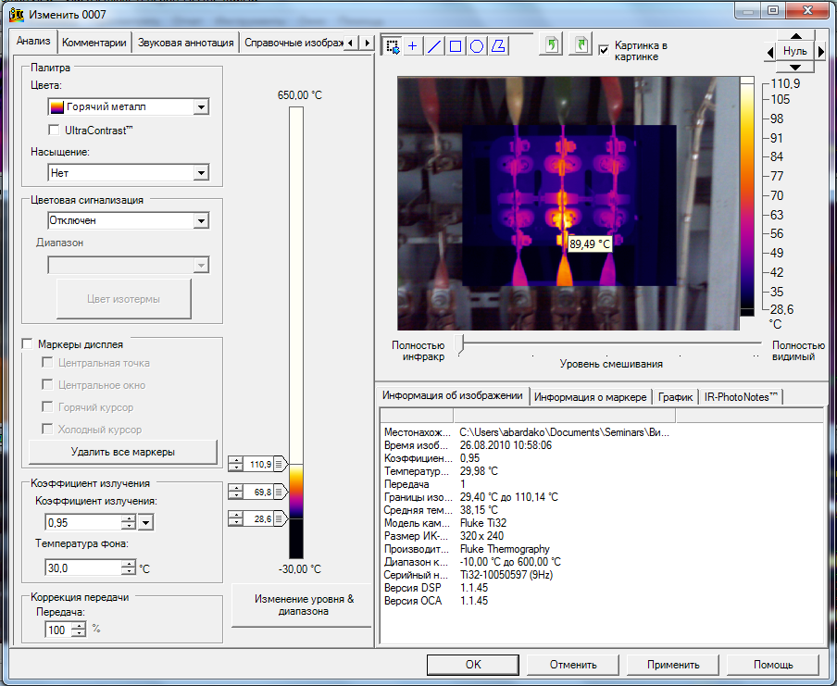
Обработка термограмм и ПО SmartView

Slide 16
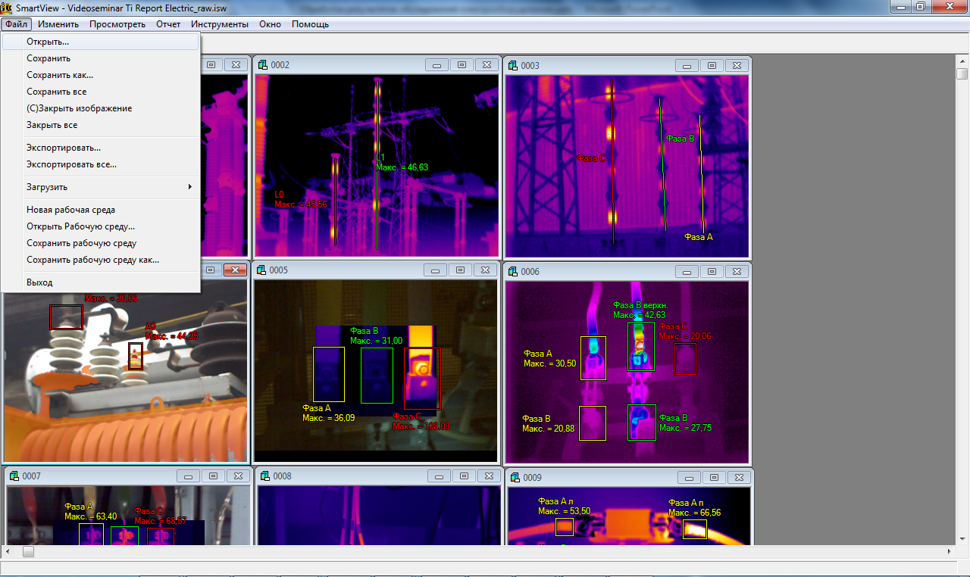
Загрузка термограмм

Slide 17
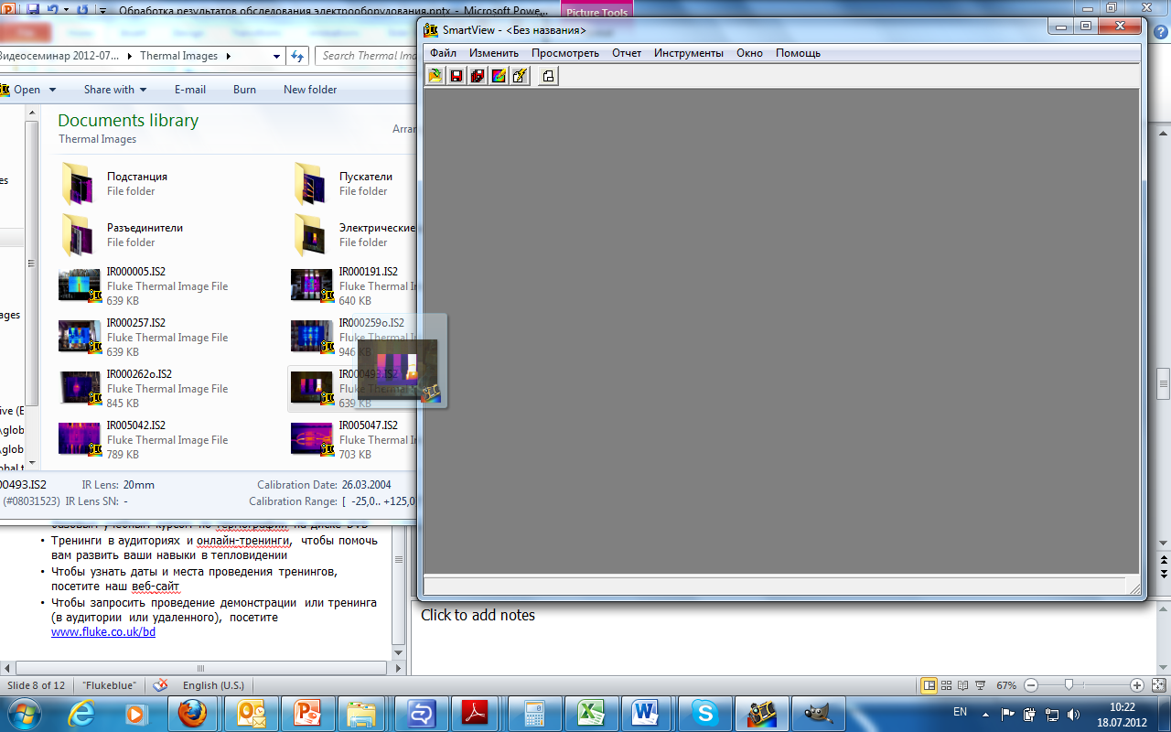
Загрузка термограмм

Slide 18
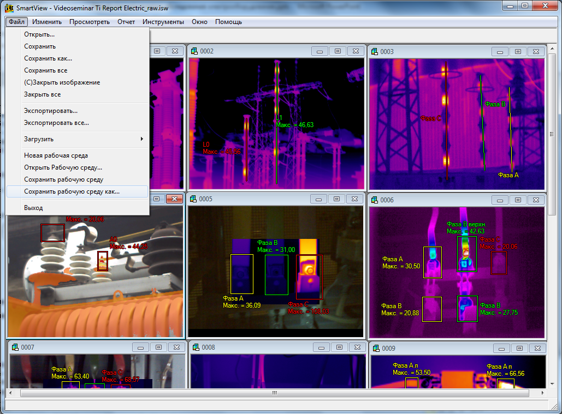
Сохранение рабочей среды

Slide 19
Редактирование термограмм. Инструменты анализа
Палитра
Диапазон температур. Цветовая шкала
Коэффициент излучения, температура фона

Slide 20
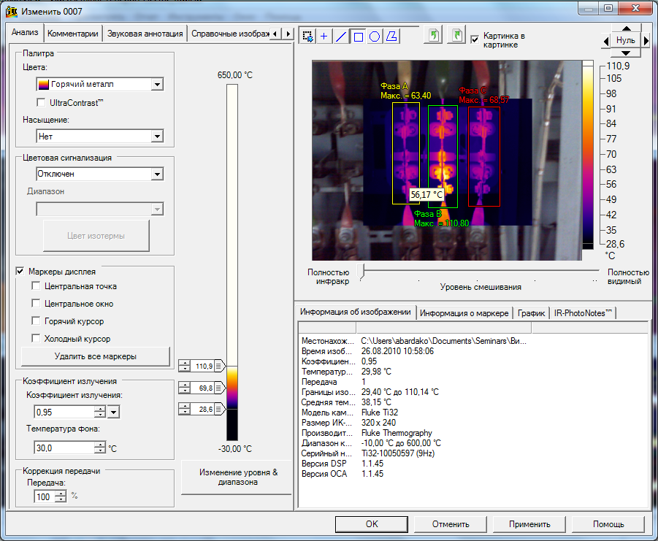
Маркеры. Добавление областей и точек
Маркеры:
точки, линии, области

Slide 21
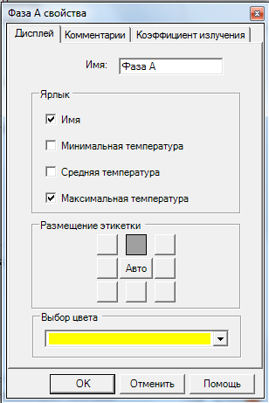
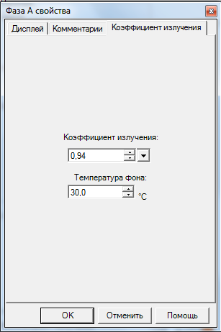
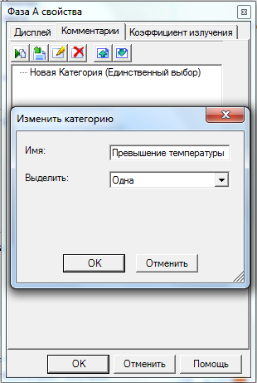
Настройка параметров маркеров

Slide 22
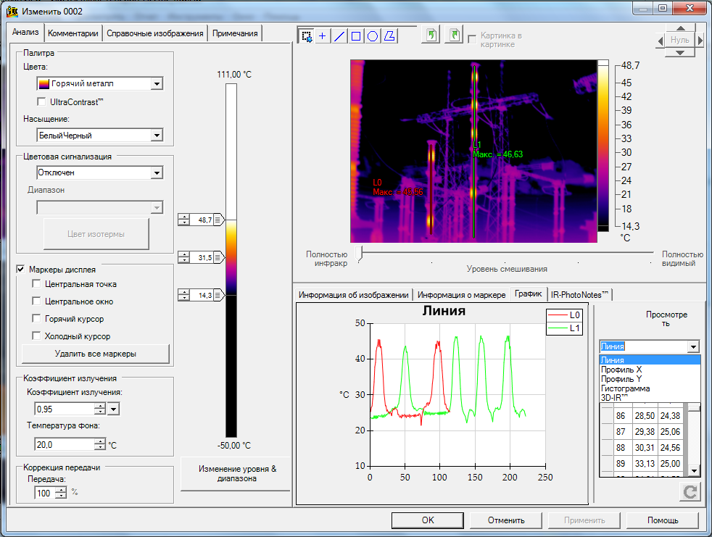
Построение профиля вдоль линии

Slide 23
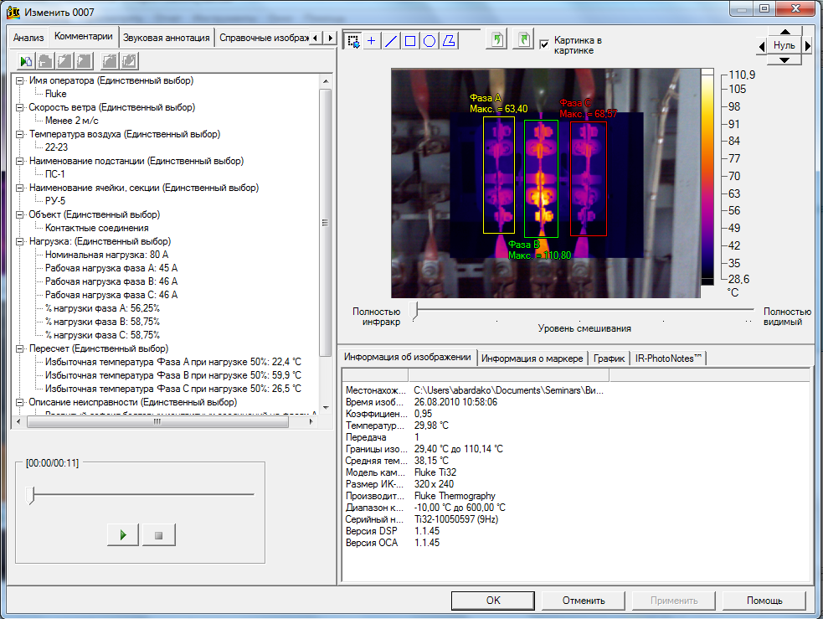
Добавление аннотаций и комментариев

Slide 24
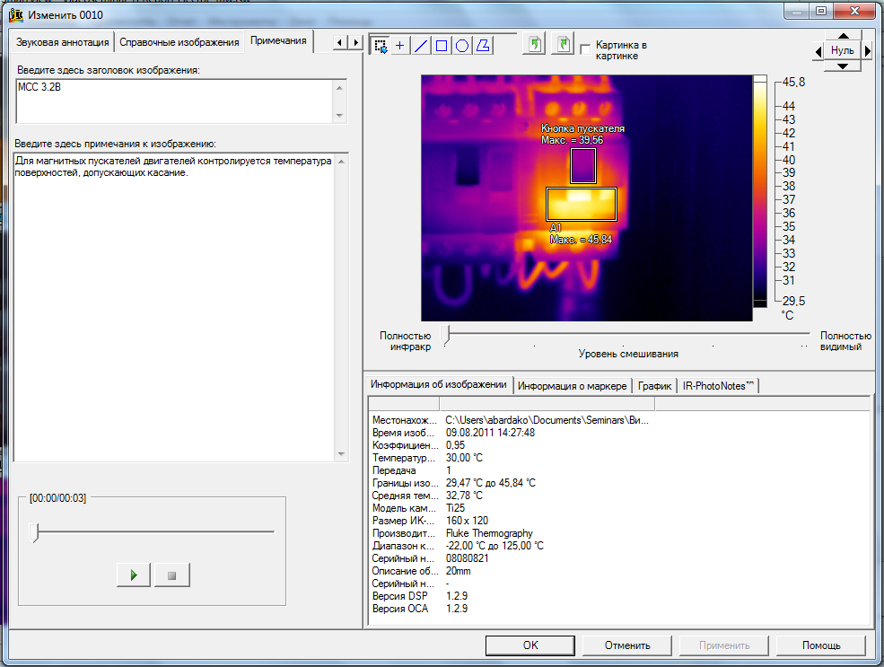
Добавление аннотаций и комментариев

Slide 25
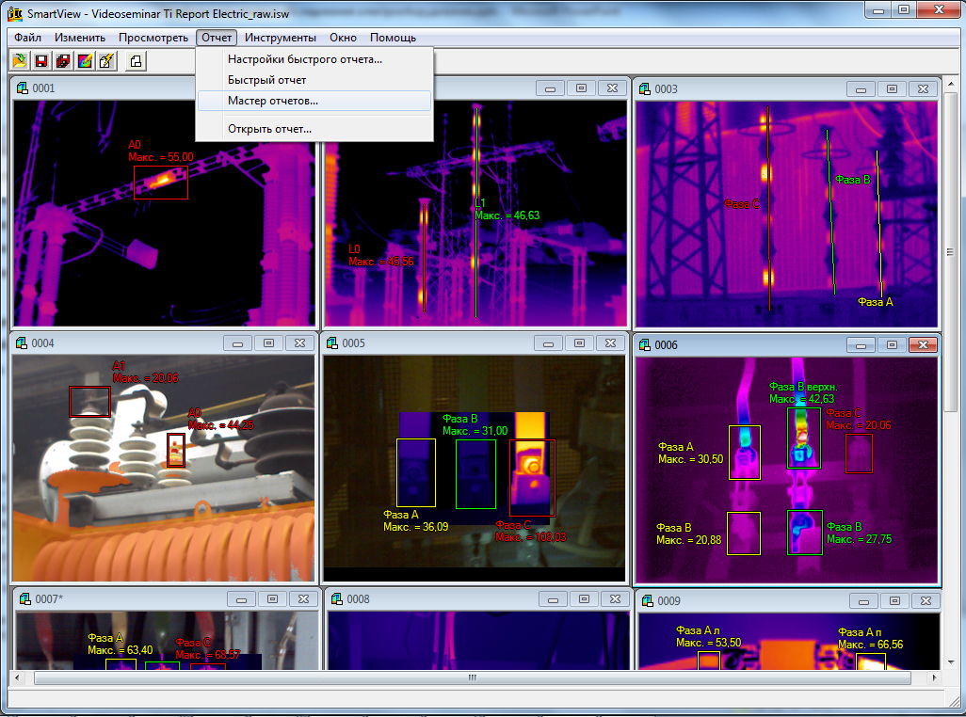
Подготовка отчета

Slide 26
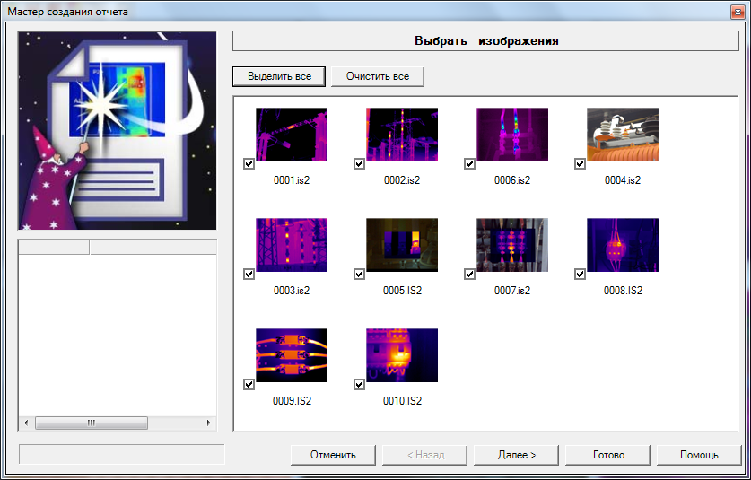
Мастер отчетов. Выбор термограмм для отчета

Slide 27
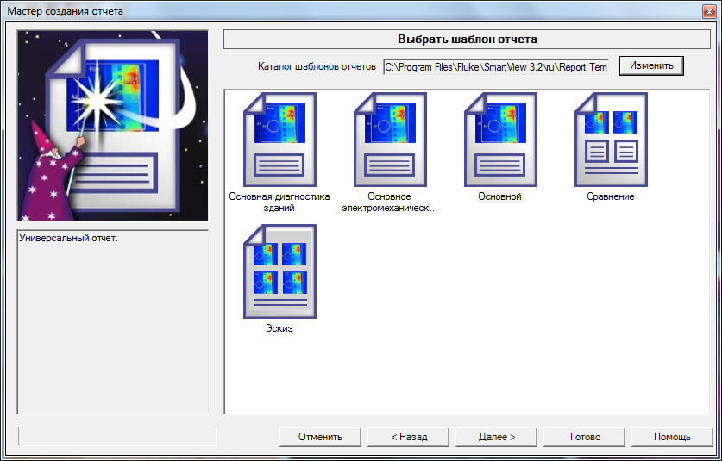
Мастер отчетов. Выбор шаблона

Slide 28
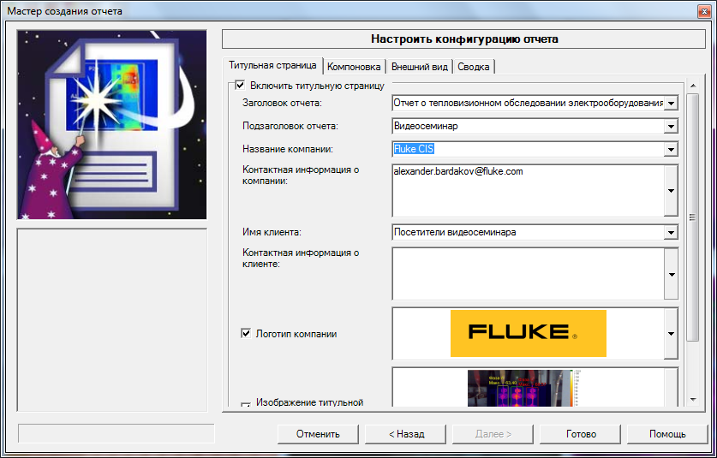
Мастер отчетов.
Настройка титульного листа

Slide 29
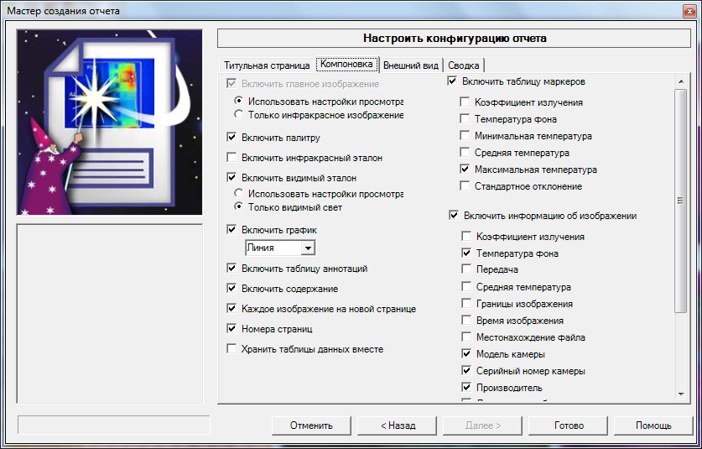
Мастер отчетов.
Выбор данных для отчета

Slide 30
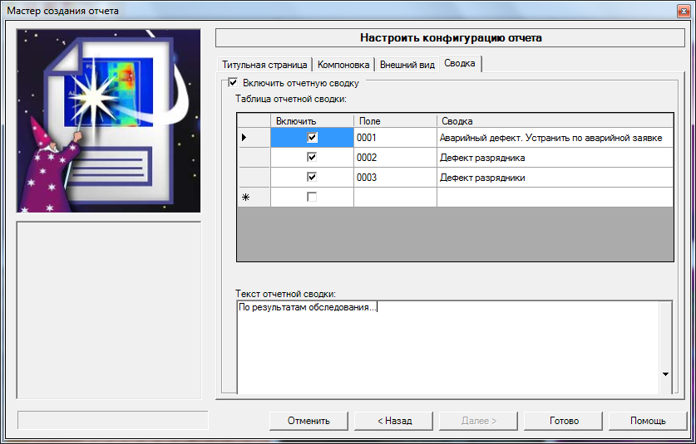
Мастер отчетов. Сводка

Slide 31
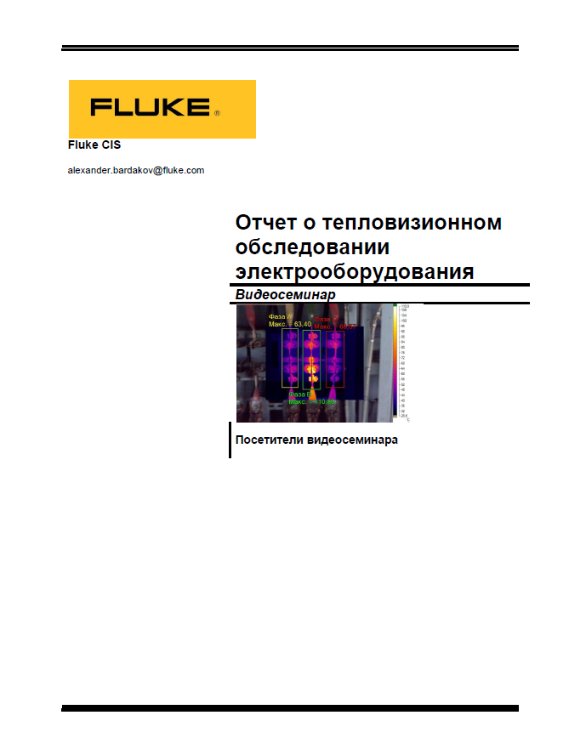
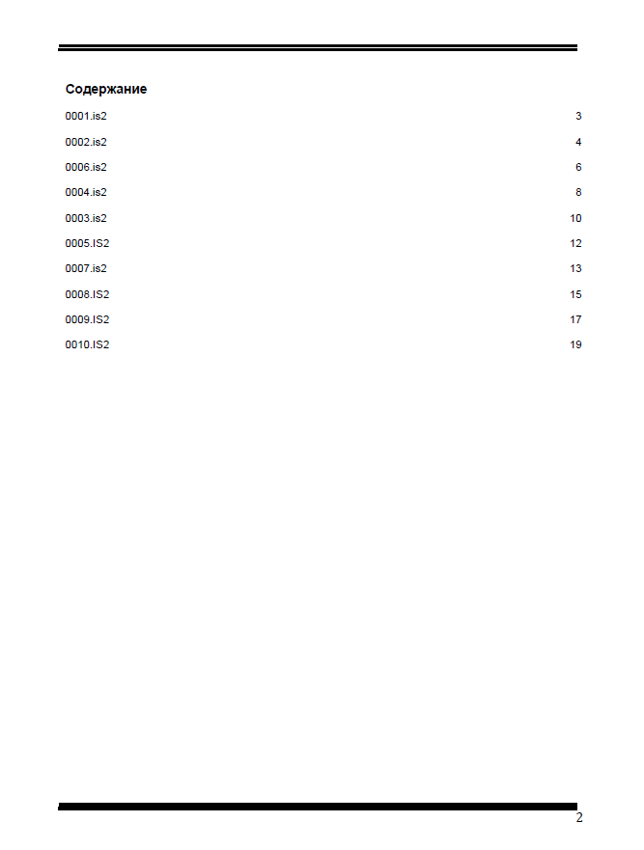
Внешний вид отчета

Slide 32
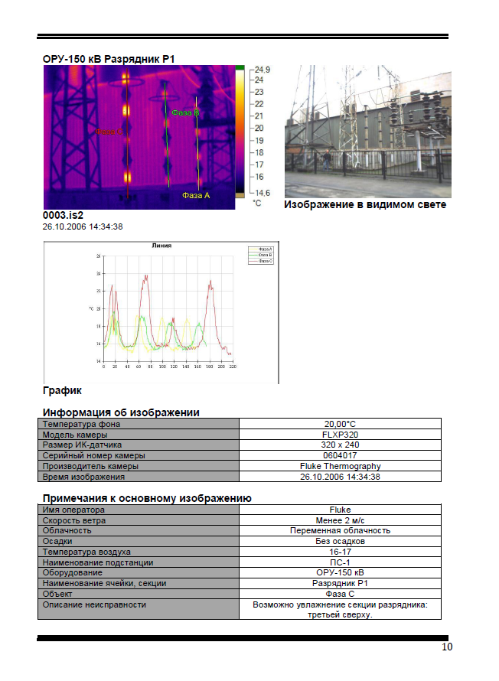
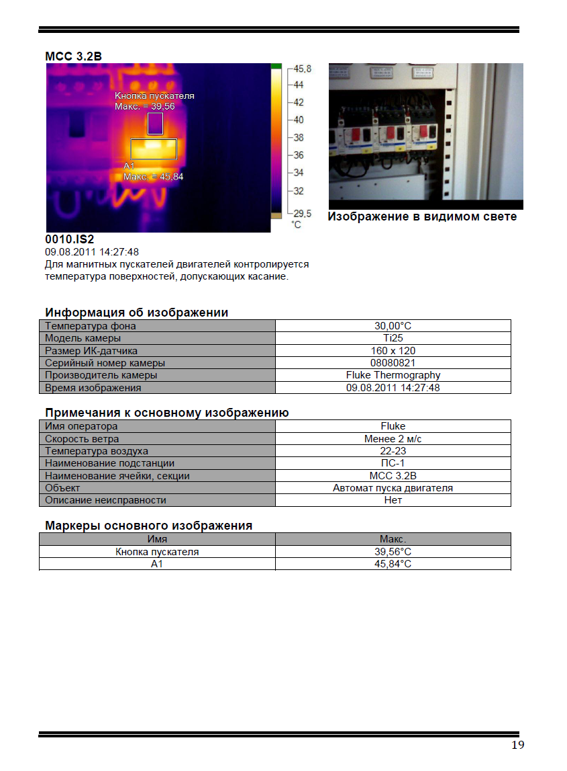
Внешний вид отчета

Slide 33
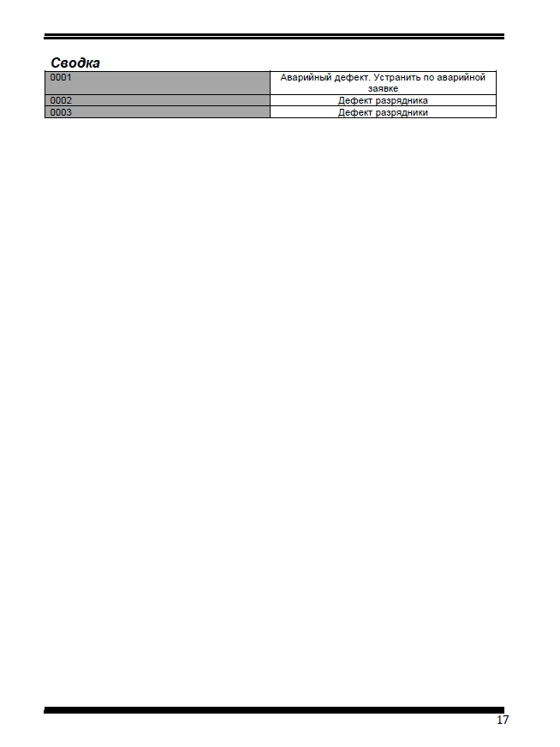
Внешний вид отчета

Slide 34

Спасибо!
Посетите www.fuke.ru/ti
Notes:
Мы подошли к концу нашей трансляции и надеемся, что смогли показать вам преимущества данной технологии, а так же тепловизоров Fluke, а так же то, что они могут сделать для вас.
Если у вас есть вопросы, либо вы хотите больше информации, хотите больше узнать о тренингах или получить практические демонстрации, пожалуйста, посетите наши веб-сайты или свяжитесь с вашим местным представителем команды обслуживания клиентов Fluke.
Благодарим за ваш интерес и потраченное время.

